Slide 1

RPG de Console
A Torre do Dragão: Programação Orientada a Objetos e SOLID em Java
Trabalho Prático · Paradigmas de Programação
Ciência da Computação · Centro Universitário Dom Helder
Entrega: 13/11/2026
Notes:
Apresentar o trabalho: um RPG de console em Java, feito para aplicar POO e os 5 princípios SOLID.

Slide 2



O que o enunciado pede
Engenharia de software
POO: abstração, encapsulamento, herança e polimorfismo
Os 5 princípios SOLID
GitHub público com README
Diagrama de classes UML
Personagens
Inimigos e combate
Classes com Vida, Ataque, Defesa e habilidades
Batalha por turnos contra inimigos e chefões
Itens e inventário
Interface de console
Poções de cura e equipamentos
Texto claro para o jogador decidir
Notes:
O enunciado pede quatro coisas do jogo (personagens, combate, itens e console) e, no código, POO e SOLID. O SOLID vale 35% da nota.

Slide 3




A solução: uma campanha de três batalhas
›
›
›
›
›
Criar herói
Goblin
Acampamento
Esqueleto
Dragão
Vitória
nome + classe
batalha 1
itens e status
batalha 2
chefão
fim de jogo
27
5
3
0
classes e interfaces
pacotes organizados
classes de herói
bibliotecas externas
Notes:
O jogador cria o herói, enfrenta Goblin e Esqueleto, passa pelo acampamento para equipar itens e enfrenta o Dragão. São 27 arquivos em 5 pacotes: personagens, itens, combate, ui e jogo. Só a biblioteca padrão do Java.

Slide 4
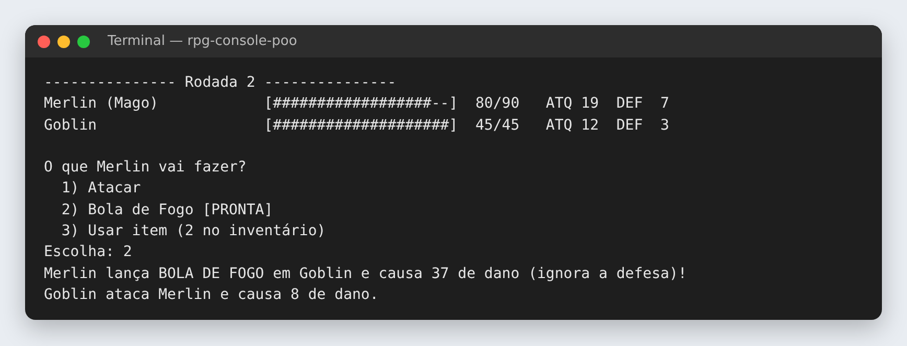

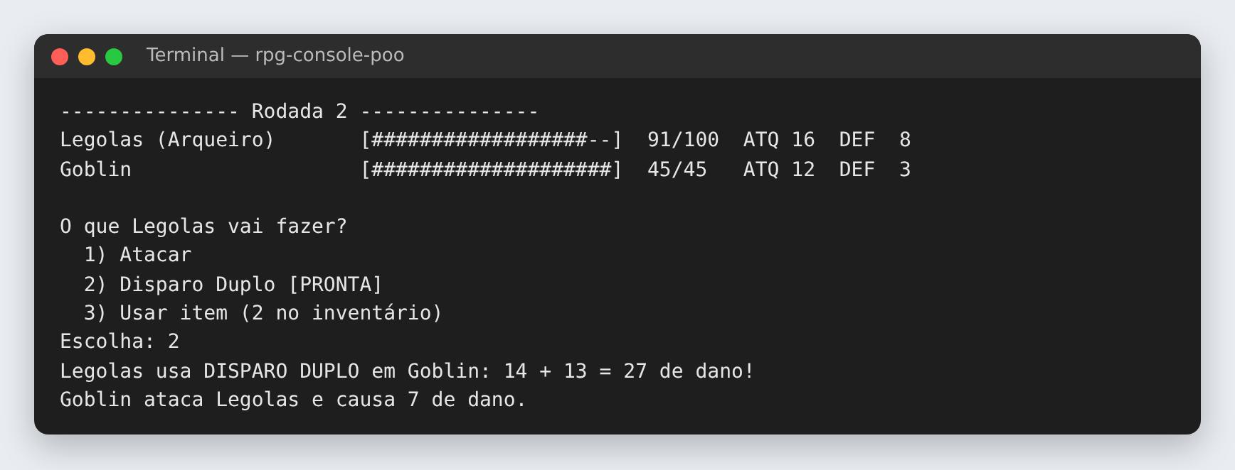

Personagens com habilidades próprias
Guerreiro
Vida 120 · ATQ 14 · DEF 8
Golpe Poderoso: dano dobrado
Mago
Vida 90 · ATQ 19 · DEF 4
Bola de Fogo: ignora a defesa
Arqueiro
Vida 100 · ATQ 16 · DEF 5
Disparo Duplo: dois ataques
Notes:
Cada herói herda de Heroi e implementa executarHabilidade() do seu jeito: isso é polimorfismo. As habilidades têm recarga de 3 rodadas, controlada na classe Heroi.

Slide 5
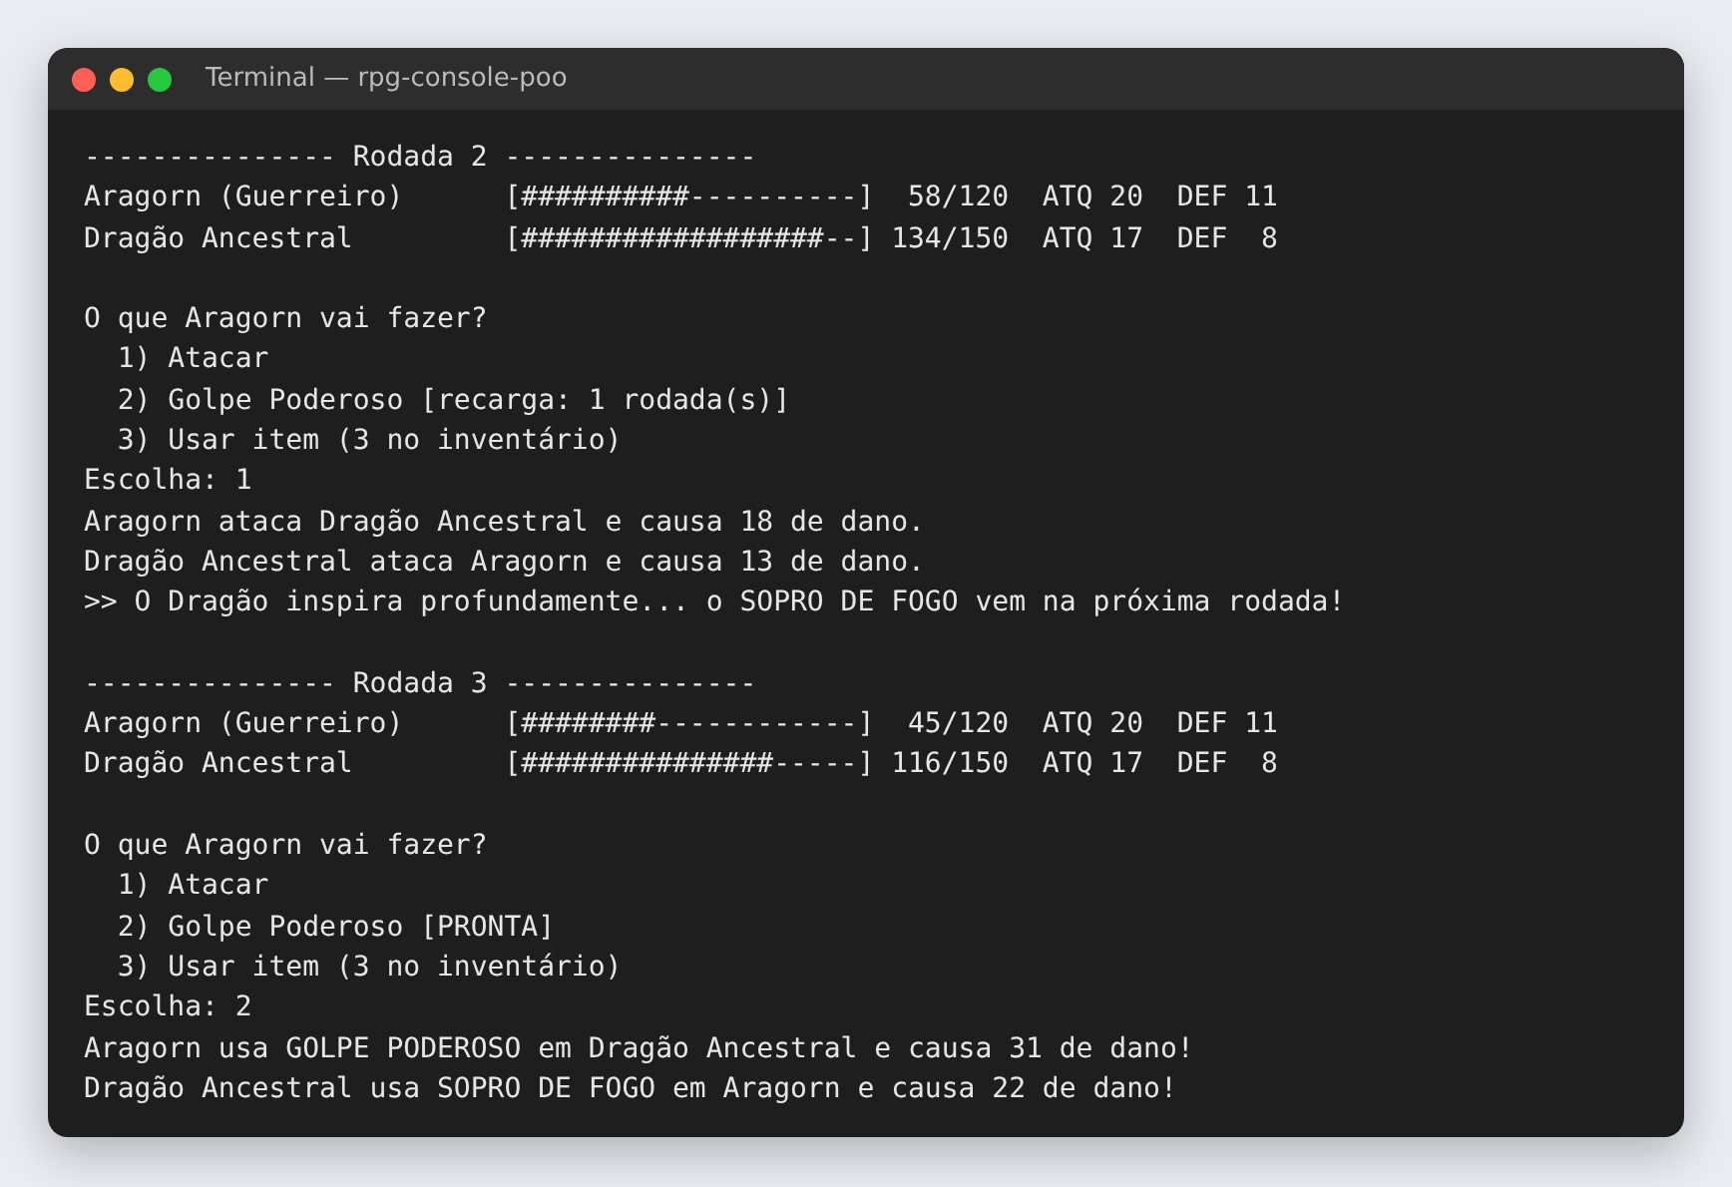
Combate por turnos e chefão
Dragão Ancestral
A cada rodada: o herói age e depois o inimigo
Barra de vida e atributos sempre visíveis
O Dragão avisa e, na rodada seguinte, solta o Sopro de Fogo
Dano = ataque − defesa/2, com variação de ±20%
Notes:
A classe Batalha controla os turnos. O ChefeDragao sobrescreve agir(): quando a recarga zera, usa o Sopro de Fogo. A Batalha não sabe disso; ela só chama inimigo.agir().

Slide 6
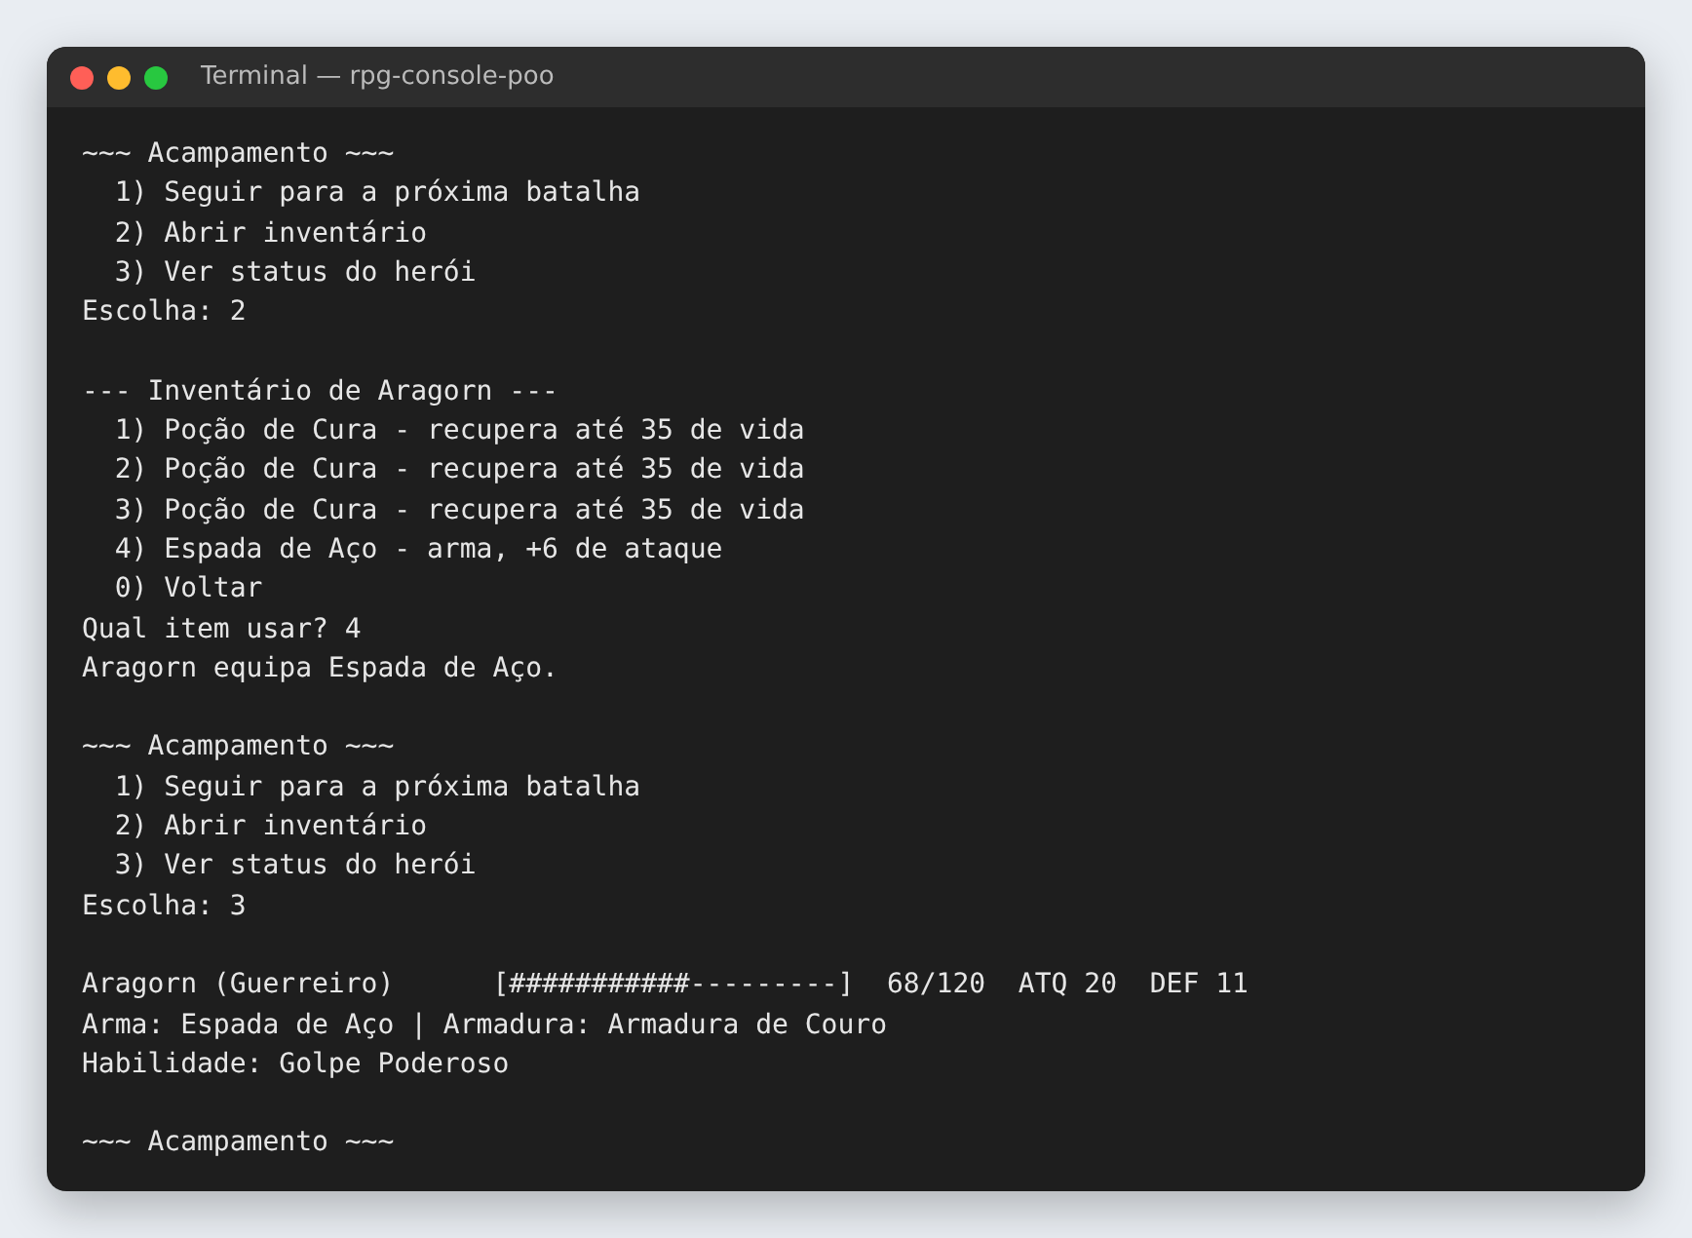

Itens e inventário
Poção de Cura
recupera até 35 de vida
Arma
soma bônus ao ataque
Armadura
soma bônus à defesa
Recompensas
inimigos deixam itens
Notes:
Todo item implementa a interface Item. Para criar um item novo, basta uma classe nova: o Inventario não muda (Open/Closed). Ao trocar de equipamento, o antigo volta para o inventário. No print, o ataque sobe de 14 para 20 com a Espada de Aço.

Slide 7
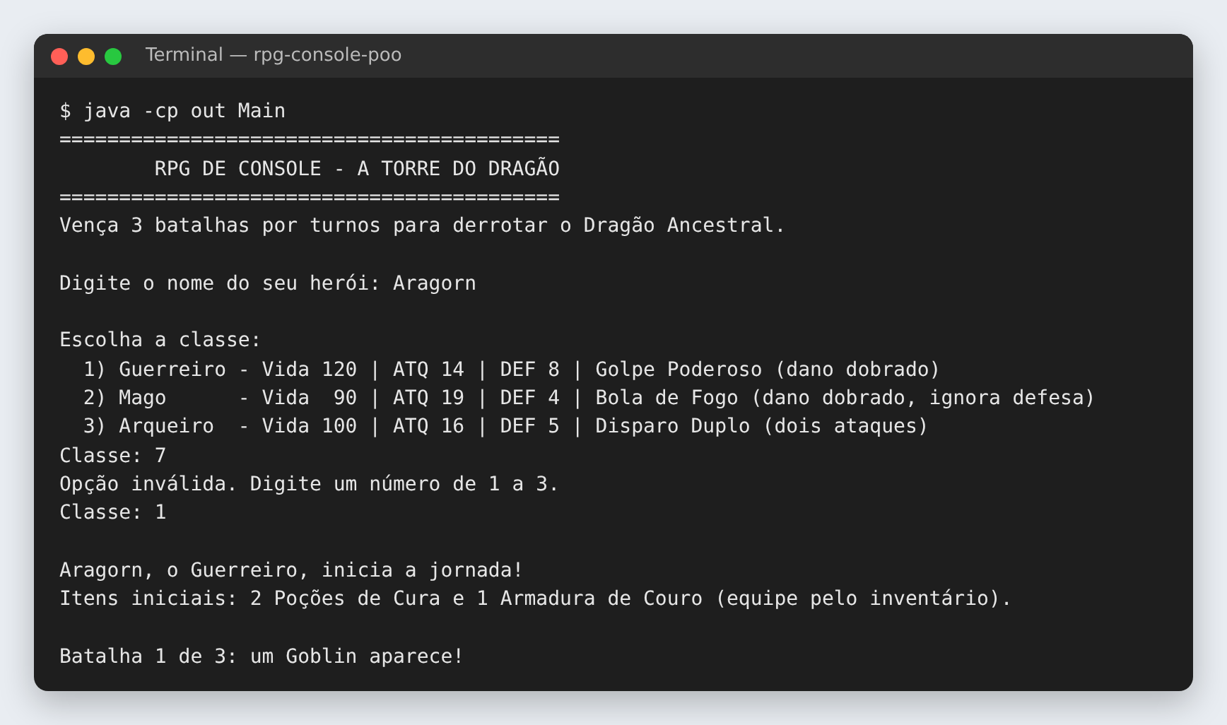
Interface de console clara e à prova de erros
Menus numerados em todas as decisões
Entrada inválida (letras, 0, 9…) é recusada e a pergunta se repete
Só a classe Console usa System.out e Scanner
Notes:
O jogo nunca quebra com uma entrada errada: o método lerOpcao repete a pergunta até receber um número válido. Toda a entrada e saída passa pela interface EntradaSaida.

Slide 8
Os 5 princípios SOLID no código
S
O
L
I
D
Responsabilidade única
Aberto/Fechado
Substituição de Liskov
Segregação de interfaces
Inversão de dependência
Batalha só controla turnos; Calculadora só calcula dano; Console só faz entrada e saída
Novo inimigo ou item = nova classe, sem mudar Batalha nem Inventario
Qualquer Heroi ou Inimigo, inclusive o Dragão, funciona na Batalha
Combatente, Curavel e UsaHabilidade: o Goblin não implementa curar()
Batalha e Jogo recebem interfaces; o Main injeta Console e CalculadoraPadrao
Notes:
Este é o critério de maior peso (35%). Ter um exemplo concreto de cada letra na ponta da língua: S = Batalha/Console; O = criar class Orc extends Inimigo; L = Batalha recebe qualquer Inimigo; I = Goblin não implementa Curavel; D = Main injeta as dependências.

Slide 9




Tecnologias e por que foram escolhidas
Java 17+
Biblioteca padrão
Classes, interfaces e classes abstratas deixam a POO e o SOLID explícitos
Scanner, ArrayList e Random: sem frameworks, compila só com o javac
Graphviz
Git e GitHub
Gera o diagrama de classes UML a partir de um arquivo de texto
Versionamento e entrega pública, como pede o enunciado
Notes:
Java foi escolhido porque interfaces e classes abstratas são parte da linguagem, o que deixa os princípios visíveis no código e no diagrama.

Slide 10
O coração do jogo: Batalha.executar()
while (heroi.estaVivo() && inimigo.estaVivo()) {
mostrarStatus();
turnoDoHeroi();
// o inimigo só age se ainda estiver vivo
if (inimigo.estaVivo()) {
io.mostrar(inimigo.agir(heroi, calculadora));
}
heroi.avancarTurno(); // diminui a recarga
rodada++;
}
return heroi.estaVivo(); // true = vitória
Polimorfismo + L
inimigo.agir() roda o código do Goblin, do Esqueleto ou do Dragão, e a Batalha não precisa saber qual é
Inversão (D)
io e calculadora são interfaces recebidas pelo construtor
Responsabilidade (S)
a Batalha só ordena os turnos; não calcula dano nem usa System.out
Arquivo: src/combate/Batalha.java
Notes:
Explicar linha a linha: repete enquanto os dois estiverem vivos; o herói escolhe a ação; se o inimigo sobreviveu, ele age (polimorfismo); a recarga da habilidade diminui; no fim, devolve true se o herói venceu.

Slide 11
Como executar
# requisito: JDK 17 ou superior
git clone https://github.com/FernandoJose-ESDHC/rpg-console-poo.git
cd rpg-console-poo
javac -encoding UTF-8 -d out -sourcepath src src/Main.java
java -cp out Main
Código, README, diagrama e prints
Os mesmos comandos funcionam no Windows, no Linux e no macOS.
github.com/FernandoJose-ESDHC/
rpg-console-poo
Dica: java -cp out Main 42 repete sempre a mesma partida (semente fixa).
Notes:
Mostrar o repositório e, se der tempo, rodar o jogo ao vivo.

Slide 12
Conclusão
O que foi aprendido
Possíveis melhorias
Interfaces pequenas deixam o código mais fácil de estender
Injetar dependências pelo construtor separa regra de interface
Polimorfismo elimina if/else sobre o tipo do inimigo
Testes automatizados com JUnit
Salvar e carregar o progresso
Mais classes, inimigos e níveis de dificuldade
Lista de classes no menu montada a partir das próprias classes
Notes:
Fechar com o aprendizado principal: com SOLID, adicionar algo novo ao jogo significa criar classes, não editar as que já funcionam.

